Slide 1
ITINERARIOS INTEGRADOS PARA LA INSERCIÓN SOCIOLABORAL DE COLECTIVOS EN RIESGO DE EXCLUSIÓN SOCIAL
GENERALITAT VALENCIANA
Dirección General de Acción Comunitaria y Barrios Inclusivos

Slide 2
NORMATIVA
ÁMBITO COMUNIDAD VALENCIANA:
ORDEN 10/2017, de 29 de noviembre, de la Vicepresidencia y Conselleria de Igualdad y Políticas Inclusivas, por la que se establecen las bases reguladoras para la concesión de subvenciones dirigidas al desarrollo de itinerarios integrados para la inserción sociolaboral de personas en situación o riesgo de exclusión social.
RESOLUCIÓN de 27 de mayo de 2021, de la Vicepresidencia y Conselleria de Igualdad y Políticas Inclusivas, por la que se convocan para el ejercicio 2021, las subvenciones dirigidas al desarrollo de itinerarios integrados para la inserción sociolaboral de personas en situación o riesgo de exclusión social.
RESOLUCIÓN de 10 de septiembre de 2021, de la Vicepresidencia y Conselleria de Igualdad y Políticas Inclusivas, por la que se conceden y se da publicidad a las subvenciones dirigidas al desarrollo de itinerarios integrados para la inserción sociolaboral de personas en situación o riesgo de exclusión social para el ejercicio 2021.

Slide 3
NORMATIVA
ÁMBITO EUROPEO:
- REGLAMENTO (UE) 1303/2013 DEL PARLAMENTO EUROPEO Y EL CONSEJO
- REGLAMENTO (UE) 1304/2013 DEL PARLAMENTO EUROPEO Y EL CONSEJO, de 17 de desembre de 2013, RELATIVO AL FONDO SOCIAL EUROPEO.
ÁMBITO ESTATAL:
- Ley 38/2003, de 17 de novIembre, General de SubvencionEs.
- ReglamentO 887/2006, de 21 de julio, DE LA LEY GENERAL DE SUBVENCIONES.
- Ley Orgánica 15/1999, de 13 de desembre, de proteccióN de daTOs de carácter personal.
- Orden ESS/1924/2016, de 13 de diciembre, pOr la que sE determinAn lOs GASTOS subvencionables Para el Fondo Social Europeo durante el período de programación 2014-2020.

Slide 4
SUBVENCIONES CONCEDIDAS

Slide 5
DESAGREGACIÓN POR SEXO
PARTICIPANTES ENTIDADES TERCER SECTOR

Slide 6
PARTICIPANTES POR PROVINCIA
ENTIDADES TERCER SECTOR

Slide 7
GESTIÓN DE LA SUBVENCIÓN
MANUAL DE ENTIDADES BENEFICIARIAS DE LA SUBVENCIÓN: guía de referencia para la implementación, ejecución y justificación de la subvención
WEB: http://www.inclusio.gva.es/es/
SERVICIO DE INFORMACIÓN DE LA DIRECCIÓN GENERAL:
Consulta: CORREO ELECTRÓNICO
itinerarisfse@gva.es

Slide 8
GESTIÓN DE LA SUBVENCIÓN
OBLIGACIONES DE LAS ENTIDADES BENEFICIARIAS
ART. 14 LEY 38/2003, DE SUBVENCIONES
ARTS. 159 Y SS. LEY 1/2015, DE HACIENDA
ART. 6 ORDEN 10/2017:
Justificar la realización de las actividades y el cumplimiento de la finalidad
Llevar cuenta contable separada o código contable específico
Conservar los documentos justificativos de la cuenta por mínimo de 6 años
Registrar las actuaciones conforme a los indicadores de resultado y ejecución
Someterse a las actuaciones de comprobación
Dar difusión a las actividades desarrolladas
Informar de la financiación de la actividad por el Fondo Social Europeo y de que se trata de una actividad subvencionada por la Generalitat Valenciana

Slide 9
GESTIÓN DE LA SUBVENCIÓN
PROCEDERÁ EL REINTEGRO de las AYUDAS CONCEDIDAS o su MINORACIÓN, con REEMBOLSO de las cantidades percibidas y la exigencia de los intereses de demora desde el momento del pago de la subvención, por INCUMPLIMIENTO DE LAS OBLIGACIONES Y REQUISITOS que se establecen en la ORDEN 10/2017 y en el art. 172 de la Ley 1/2015, de Hacienda (solidaridad y subsidiariedad)

Slide 10
GESTIÓN DE LA SUBVENCIÓN
La cuantía que se ha subvencionado a cada una de las Entidades del Tercer Sector asciende a 53.571,43 euros.
Se ha efectuado un libramiento por el 100% del importe subvencionado (aptdo. Noveno Resolución de 31/05/21).
El plazo máximo de justificación económica y presentación de la memoria técnica será el 15 de enero de 2022 (aptdo. Noveno Resolución de 31/05/21).
La justificación de la subvención concedida se habrá de realizar por vía telemática.

Slide 11
GESTIÓN DE LA SUBVENCIÓN
GASTOS SUBVENCIONABLES
GASTOS DIRECTOS DE PERSONAL
OTROS GASTOS: el 25% de los gastos directos de personal 2021 (aptdo. Décimo Resolución de 31/05/21):
gastos de becas y ayudas,
materiales,
seguros de accidentes y responsabilidad civil de los participantes
y otros gastos de funcionamiento (luz, agua, calefacción, limpieza, vigilancia, etc)

Slide 12
OBLIGACIONS DE LES ENTITATS BENEFICIÀRIES
Artículo 6 de la Orden 10/2017, de 29 de noviembre:
- COMUNICACIÓN
- INDICADORES: Registrar actuaciones del participantes
- JUSTIFICACIÓN
- COMPROBACIONES: Conservar los documentos justificativos de la aplicación de los fondos recibidos

Slide 13
COMUNICACIÓN
(Máxima difusión /pautas de información)
DIRECTRICES DE LA UNIÓN EUROPEA
(Reglamento 1303/2013)
INSTRUCCIONES DE LA DIRECCIÓN GENERAL DE FONDOS EUROPEOS
Manual práctico información i publiciddad (en la página web)
https://inclusio.gva.es/va/web/integracion-inclusionsocial-cooperacion/fondo-social-europeo

Slide 14
COMUNICACIÓN
Pautas generales de comunicación
Mensajes claros y breves.
Colocación del emblema de la Unión Europea en el lugar apropiado.
Referencia a los fondos que cofinancian la operación.
Disponer las herramientas de comunicación en un lugar apropiado.
La bandera (emblema) y la referencia a la Unión Europea, una
pareja inseparable.
Mucha información desinforma.
Coherencia lingüística.

Slide 15
COMUNICACIÓN
Pautas obligatorias (anexo XII, sección 2.2, del Reglamento (UE) nº 1303/2013)
Todos las medidas de información y comunicación han de reconocer el apoyo del FSE + emblema + referencia a la Unió Europea y al fondo.
Durante la realización de una operación informar el público del apoyo del FSE:
- descripción breve de la operación en su página web
- cartel temporal de gran tamaño o un cartel A3 mencionando la ayuda financiera de la U.E.
Al finalizar la operación (en un plazo de3 meses), el beneficiario ha de colocar un cartel o una placa permanente.
Cualquier documento que se destine al público o participantes ha de contener una declaración que informe que ha recibido apoyo del FSE.

Slide 16
COMUNICACIÓN

Slide 17
COMUNICACIÓ

Slide 18
COMUNICACIÓN
- VALIDACIÓN DE LA PUBLICIDAD POR EL ORGANISMO INTERMEDIO
(comunicación por e-mail con el órgano gestor)
- INDICADORES DE COMUNICACIÓN (fichero EXCEL)
descarga de modelo en la página web
https://inclusio.gva.es/va/web/integracion-inclusionsocial-cooperacion/fondo-social-europeo
*** Esta documentación será requerida por el órgano gestor en su momento.

Slide 19
VALIDACIÓN DE LA PUBLICIDAD
VALIDACIÓN DE LA PUBLICIDAD POR EL ORGANISMO INTERMEDIO.

Slide 20
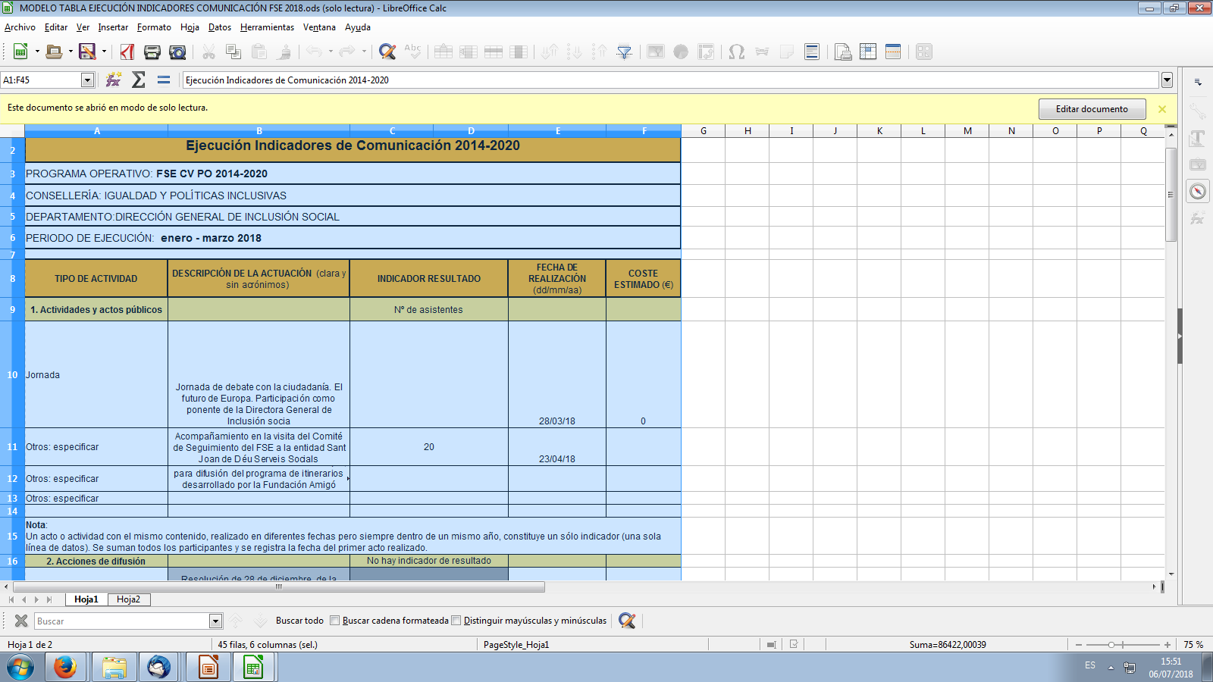
INDICADORES DE COMUNICACIÓN
SEGUIMIENTO Y EVALUACIÓN:
Registro de indicadores de comunicación: Tabla de indicadores de comunicación.
(Tipo de actividad, descripción, participantes, coste estimado, fecha realización etc.)
Constancia documental y/o fotográfica.

Slide 21
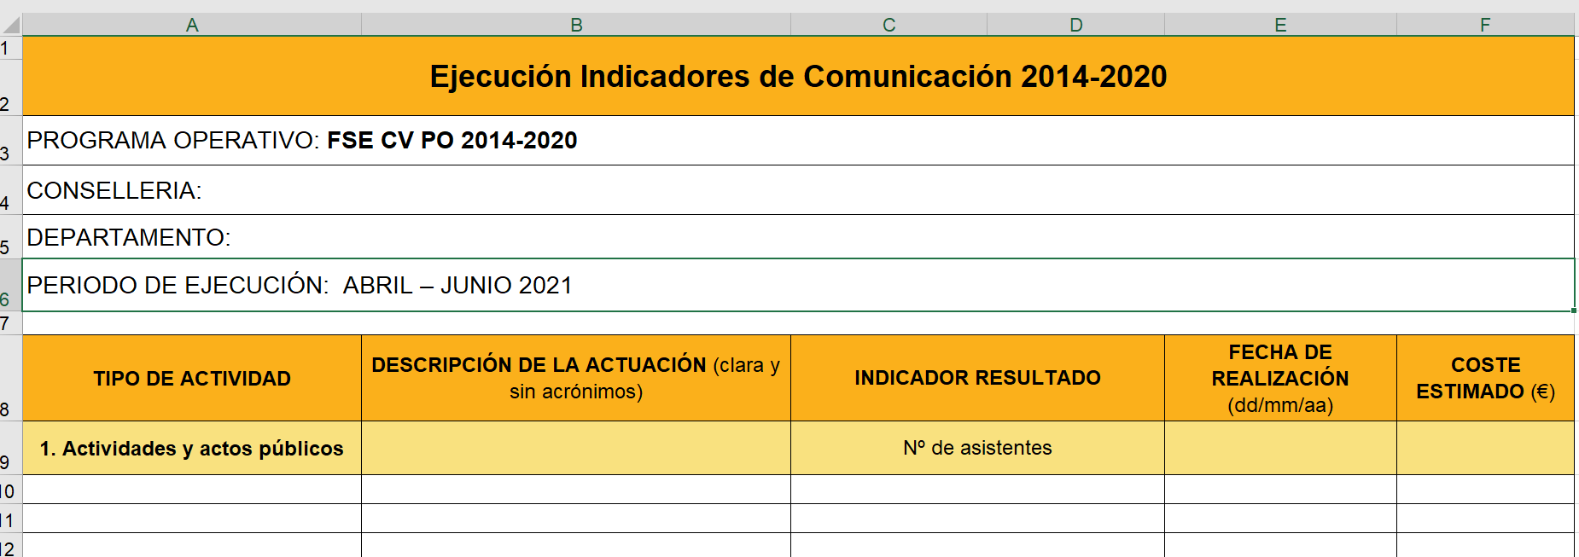
INDICADORES DE COMUNICACIÓN

Slide 22
INDICADORES (seguimiento /resultados)
ARI- Aplicativo repositorio de indicadores
1.Credencial alta / revocación: (solo un colaborador)
nueva alta <> revocación
acceso aplicación : certificado electrónico
soliitudes a: itinerarisfse@gva.es
2. Creación del proyecto. Tabla excel participantes.
3. Cuestionarios
1. Inicial
2. Final (modelos y manuales en la página web )
3. A los 6 meses
4. Incidencias: cau_ari@gva.es

Slide 23
OBLIGACIONES DE LAS ENTITADES BENEFICIARIAS
JUSTIFICACIÓN
Gastos Subvencionables:
- Artículo 7 de la Orden 10/2017, de la Vicepresidencia i Conselleria de Igualdad y Políticas Inclusivas.
- Artículo 31 de la Ley 38/2003, General de Subvenciones.
- Orden ESS/1294/2016, por la que se determinan los gastos subvencionables por el Fondo Social Europeo en el período 2014-2020.

Slide 24
JUSTIFICACIÓN ECONÓMICA
1. Cuenta contable separada o código contable específico: obligatorio.
2. Justificación económica - costes simplificados (25% de gastos de personal automático).
3. Conservación de documentación hasta finalización del Programa Operativo.
4. Comprobaciones sobre el terreno:
- de nuestra Dirección General
- del Servicio de Verificación de Fondos (Consellería de Hacienda)

Slide 25
OBLIGACIONES DE LES ENTIDADES BENEFICIARIAS
JUSTIFICACIÓN
GASTOS:
- Personal: contratado específicamente para el proyecto de itinerarios.
GASTOS DE PERSONAL SUBVENCIONABLES (artículo 5 de la Orden ESS1924: costes de personal se tendrá en cuenta solamente el tiempo efectivo dedicado a la operación FSE, incluyéndose las vacaciones, los días de libre disposición, o el tiempo de asistencia a cursos de formación relacionados con el puesto de trabajo, siempre y cuando su desempeño tenga conexión con la operación FSE)
- Otros gastos: el 25% de los gastos directos de personal: no se aportarán documentalmente en la justificación económica.
Art.4 Orden ESS/1924/2016: criterios generales de subvencionalidad de otros gastos
SI SE REDUCEN LOS GASTOS DE PERSONAL HABRÁN DE REDUCIRSE PROPORCIONALMENTE LAS CANTIDADES IMPUTADAS POR OTROS GASTOS

Slide 26
OBLIGACIONES DE LES ENTIDADES BENEFICIARIA
JUSTIFICACIÓN
BECAS:
Solicitud de la beca
Informe individualizado que justifique su necesidad
Límite: 10 €/día (asistencia)
Control de entrega y compromiso de gastos
Justificación del gasto
Abono mensual: justificación documental del pago.
SUBCONTRATACIÓN: no se permite, art.8 de la Orden
(concepto que recoge art.29 del 38/2003, de Subvenciones: se entiende que un beneficiario subcontrata cuando concierta con terceros la ejecución total o parcial de la actividad que constituye el objeto de la subvención)

Slide 27
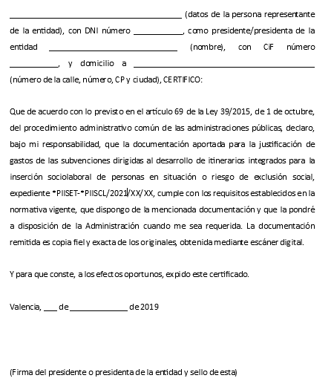
OBLIGACIONES DE LES ENTIDADES BENEFICIARIA
JUSTIFICACIÓN

Slide 28
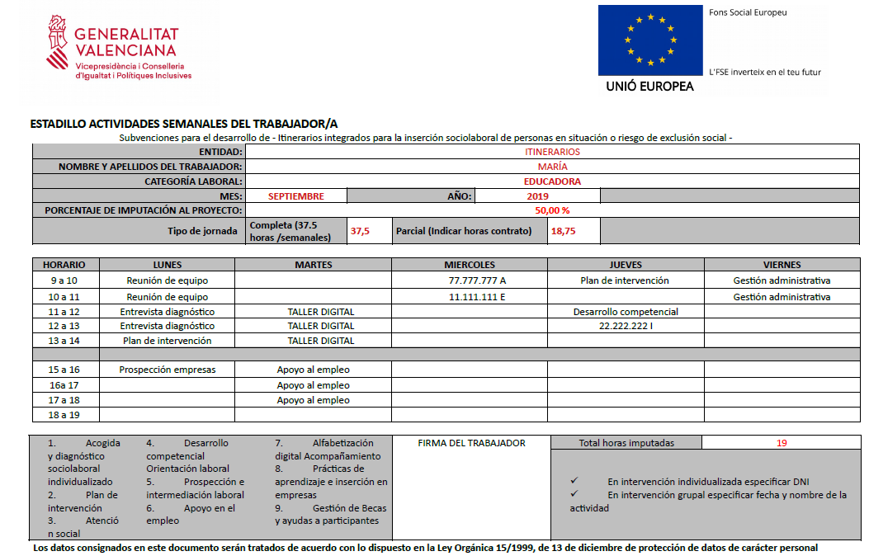

Slide 29
IMPORTANTE
Toda aportación de documentación y cualquier cambio en el proyecto, así como la justificación económica y técnica se realizará a través de la plataforma telemática de nuestra Consellería.
Presentación de la justificación económica:
Utilización ficha económica justificativa de gastos de personal
(Desglose por trabajador, y mes y diferenciando el concepto de salario y de seguridad social)
La documentación deberá presentarse de forma ordenada y separada por bloques: nóminas, contratos, estadillos, cuestionarios…

